Slide 1
스튜던트의 정리

Slide 2
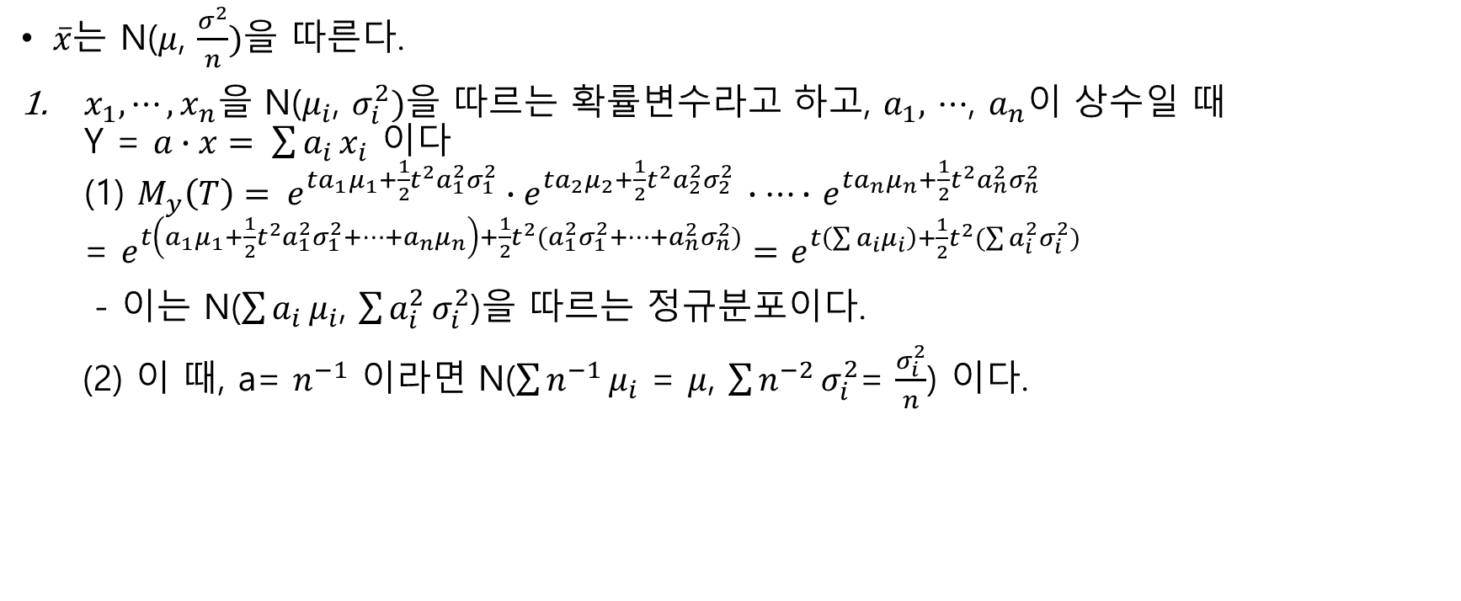
정의
$\overline{x}는$ N($μ$, $\frac{σ^{2}}{n})을$ 따른다.
$x_{1},⋯,x_{n}을$ N($μ_{i}$, $σ_{i}^{2})$을 따르는 확률변수라고 하고, $a_{1},$ $⋯$, $a_{n}이$ 상수일 때 Y = $a∙x= {\sum{a_{i}}x}_{i}$ 이다 (1) $M_{y}\left(T\right)= e^{ta_{1}μ_{1}+\frac{1}{2}t^{2}a_{1}^{2}σ_{1}^{2}}∙e^{ta_{2}μ_{2}+\frac{1}{2}t^{2}a_{2}^{2}σ_{2}^{2}}$ $∙⋯∙$ $e^{ta_{n}μ_{n}+\frac{1}{2}t^{2}a_{n}^{2}σ_{n}^{2}}$ = $e^{t\left(a_{1}μ_{1}+\frac{1}{2}t^{2}a_{1}^{2}σ_{1}^{2}+⋯+a_{n}μ_{n}\right)+\frac{1}{2}t^{2}(a_{1}^{2}σ_{1}^{2}+⋯+a_{n}^{2}σ_{n}^{2})}=$ $e^{t\left(\sum{a_{i}}μ_{i}\right)+\frac{1}{2}t^{2}(\sum{a_{i}^{2}}σ_{i}^{2})}$
- 이는 N($\sum{a_{i}}μ_{i}$, $\sum{a_{i}^{2}}σ_{i}^{2}$)을 따르는 정규분포이다.
(2) 이 때, a= $n^{−1}$ 이라면 N($\sum{n^{−1}}μ_{i}$ = $μ$, $\sum{n^{−2}}σ_{i}^{2}$= $\frac{σ_{i}^{2}}{n}$) 이다.

Slide 3
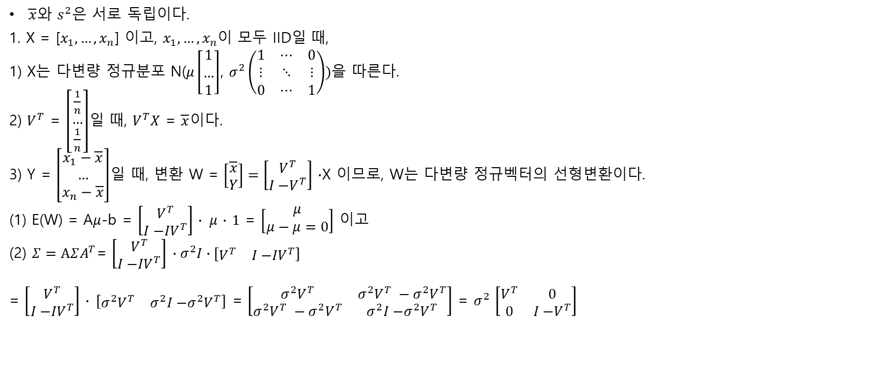
정의
$\overline{x}$와 $s^{2}은$ 서로 독립이다.
1. X = [$x_{1},…,x_{n}$] 이고, $x_{1},…,x_{n}$이 모두 IID일 때, 1) X는 다변량 정규분포 N($μ\left[\begin{matrix}1 \\ … \\ 1\end{matrix}\right]$, $σ^{2}\left(\begin{matrix}1 & ⋯ & 0 \\ ⋮ & ⋱ & ⋮ \\ 0 & ⋯ & 1\end{matrix}\right))$을 따른다.
2) $V^{T}$ = $\left[\begin{matrix}\frac{1}{n} \\ … \\ \frac{1}{n}\end{matrix}\right]$일 때, $V^{T}X$ = $\overline{x}$이다.
3) Y = $\left[\begin{matrix}x_{1}−\overline{x} \\ … \\ x_{n}−\overline{x}\end{matrix}\right]$일 때, 변환 W = $\left[\begin{matrix}\overline{x} \\ Y\end{matrix}\right]=\left[\begin{matrix}V^{T} \\ I{−V}^{T}\end{matrix}\right]$ $∙$X 이므로, W는 다변량 정규벡터의 선형변환이다. (1) E(W) = A$μ$-b = $\left[\begin{matrix}V^{T} \\ I{−IV}^{T}\end{matrix}\right]$ $∙ μ$ $∙$ $1$ = $\left[\begin{matrix}μ \\ μ−μ=0\end{matrix}\right]$ 이고
(2) $Σ=AΣA^{T}$= $\left[\begin{matrix}V^{T} \\ I{−IV}^{T}\end{matrix}\right]$ $∙σ^{2}I∙\left[\begin{matrix}V^{T} & I{−IV}^{T}\end{matrix}\right]$ = $\left[\begin{matrix}V^{T} \\ I{−IV}^{T}\end{matrix}\right]$ $∙ \left[\begin{matrix}{σ^{2}V}^{T} & σ^{2}I{−σ^{2}V}^{T}\end{matrix}\right]$ = $\left[\begin{matrix}{σ^{2}V}^{T} & {σ^{2}V}^{T} −{σ^{2}V}^{T} \\ {σ^{2}V}^{T} −{σ^{2}V}^{T} & σ^{2}I{−σ^{2}V}^{T}\end{matrix}\right]$ = $σ^{2}$ $\left[\begin{matrix}V^{T} & 0 \\ 0 & I{−V}^{T}\end{matrix}\right]$

Slide 4
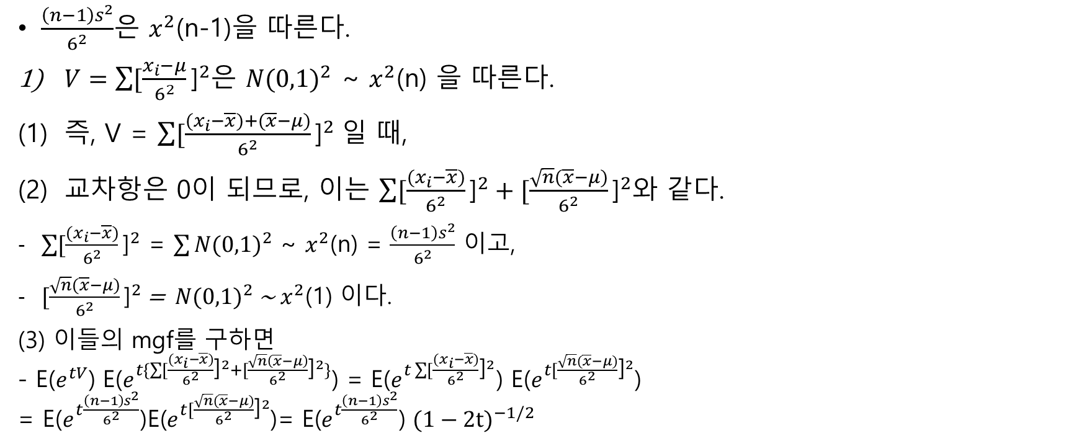
정의
$\frac{\left(n−1\right)s^{2}}{6^{2}}$은 $x^{2}$(n-1)을 따른다.
$V=\sum{{[\frac{x_{i}−μ}{6^{2}}\text{]}}^{2}}$은 ${N(0,1)}^{2}$ ~ $x^{2}$(n) 을 따른다.
즉, V = $\sum{{[\frac{{(x}_{i}−\overline{x})+(\overline{x}−μ)}{6^{2}}\text{]}}^{2}}$일 때,
교차항은 0이 되므로, 이는 $\sum{{[\frac{{(x}_{i}−\overline{x})}{6^{2}}\text{]}}^{2}}+{[\frac{\sqrt{n}(\overline{x}−μ)}{6^{2}}\text{]}}^{2}$와 같다.
$\sum{{[\frac{{(x}_{i}−\overline{x})}{6^{2}}\text{]}}^{2}}$ = $\sum{{N(0,1)}^{2}}$ ~ $x^{2}$(n) = $\frac{\left(n−1\right)s^{2}}{6^{2}}$ 이고,
${[\frac{\sqrt{n}(\overline{x}−μ)}{6^{2}}\text{]}}^{2}$ = ${N(0,1)}^{2}$ ~ $x^{2}$(1) 이다.
(3) 이들의 mgf를 구하면 - E($e^{tV}$) E($e^{t\{\sum{{[\frac{{(x}_{i}−\overline{x})}{6^{2}}\text{]}}^{2}}+{[\frac{\sqrt{n}\left(\overline{x}−μ\right)}{6^{2}}\text{]}}^{2}\}}$) = E($e^{t\sum{{[\frac{{(x}_{i}−\overline{x})}{6^{2}}\text{]}}^{2}}}$) E($e^{t{[\frac{\sqrt{n}(\overline{x}−μ)}{6^{2}}\text{]}}^{2}}$) = E($e^{t\frac{\left(n−1\right)s^{2}}{6^{2}}}$)E($e^{t{[\frac{\sqrt{n}(\overline{x}−μ)}{6^{2}}\text{]}}^{2}}$)= E($e^{t\frac{\left(n−1\right)s^{2}}{6^{2}}}$) ${(1−2t)}^{−1/2}$

Slide 5
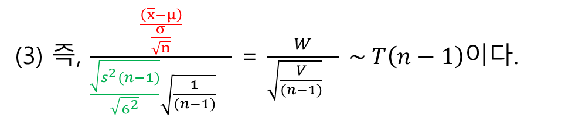

정의
확률변수 T = $\frac{(\overline{x}−μ)}{s/\sqrt{n}}$ 은 t분포를 따른다.
T = $\frac{(\overline{x}−μ)}{s/\sqrt{n}}$ 에서, 분자와 분모를 $\frac{σ}{\sqrt{n}}$ 으로 나누면
$\frac{\frac{\overline{x}−μ}{\frac{σ}{\sqrt{n}}}}{\frac{\frac{s}{\sqrt{n}}}{\frac{σ}{\sqrt{n}}}}$= $\frac{\frac{\left(\overline{x}−μ\right)}{\frac{σ}{\sqrt{n}}}}{\frac{s}{σ}}$ , 분모 부분의 분자와 분모에 $\sqrt{n−1}을$ 곱해준다.
$\frac{\frac{\left(\overline{x}−μ\right)}{\frac{σ}{\sqrt{n}}}}{\frac{s\sqrt{n−1}}{σ\sqrt{n−1}}}$ 분모를 다시 정리해주면
$\frac{s\sqrt{n−1}}{σ\sqrt{n−1}}$ = $\frac{\sqrt{s^{2}(n−1)}}{\sqrt{6^{2}(n−1)}}$ = $\frac{\sqrt{s^{2}(n−1)}}{\sqrt{6^{2}}}\sqrt{\frac{1}{(n−1)}}$
3) 따라서 $\frac{\frac{\left(\overline{x}−μ\right)}{\frac{σ}{\sqrt{n}}}}{\frac{s\sqrt{n−1}}{σ\sqrt{n−1}}}$ = $\frac{\frac{\left(\overline{x}−μ\right)}{\frac{σ}{\sqrt{n}}}}{\frac{\sqrt{s^{2}(n−1)}}{\sqrt{6^{2}}}\sqrt{\frac{1}{(n−1)}} }$ ,
(1)이 때, $\overline{x}$는 N($μ$, $\frac{6^{2}}{n})$을 따르므로, $\frac{\left(\overline{x}−μ\right)}{\frac{σ}{\sqrt{n}}}$ ~ N(0,1$)$ 을 따른다.
(2) 이 때, $\frac{\sqrt{s^{2}(n−1)}}{\sqrt{6^{2}}}$ ~ $x^{2}$(n-1) 을 따른다.
(3) 즉, $\frac{\frac{\left(\overline{x}−μ\right)}{\frac{σ}{\sqrt{n}}}}{\frac{\sqrt{s^{2}(n−1)}}{\sqrt{6^{2}}}\sqrt{\frac{1}{(n−1)}} }$ = $\frac{W}{\sqrt{\frac{V}{(n−1)}} } \sim T\left(n−1\right)이$다.

